Slide 1
Année 23-24 LP07 Groupe B Cécile de Bernardi Cours n°7

Slide 2
Calendrier de l’année
Vendredi 1 septembre après midi
Mardi 12 septembre après midi
Mardi 10 octobre après midi
Vendredi 17 novembre matin
Lundi 18 décembre après midi
Mercredi 24 janvier après midi
Mercredi 14 février matin
Mercredi 6 mars matin
Lundi 15 avril après midi
Vendredi 3 mai après midi

Slide 3
Planning des interventions
Date | Thèmes | Qui
12/09 | Recruter sans discriminer | Rameen, Assa, Agnès
10/10 | Les processus de recrutement | Marie Christine, Karolina
17/11 | Le recrutement des métiers en tensions | Lorna, Zamira, Maxence
18/12 | Le recrutement des travailleurs en situation de handicap | Fatimata, Elena, Jennifer
24/01 | L’entretien de recrutement
14/02 | Les tests de recrutement | Sarah, Esther
06/03 | L’innovation dans le recrutement | Maryline, Noemie
15/04 | La marque employeur | Marie Neige, Taylor
02/05 | Intégration des nouveaux collaborateurs | Sophie, Nadjifata, Christie

Slide 4
Sommaire
Les tests de personnalité
- Histoire
- Le MBTI
- Le big 5
- Les forces de caractères de la psychologie positive

Slide 5
Histoire des tests de personnalité
Le début du XXème siècle marque le développement de diverses approches pour évaluer les traits psychologiques et les caractéristiques individuelles.
Début du XXe siècle : Tests psychotechniques
Les premiers tests psychotechniques, tels que le "Binet-Simon Intelligence Scale" (1905) développé par Alfred Binet et Théodore Simon, étaient centrés sur l'évaluation des capacités intellectuelles plutôt que sur la personnalité.
Les travaux de Hermann Rorschach dans les années 1920 sur le test de taches d'encre ont ouvert la voie à des méthodes d'évaluation plus subjectives.
Années 1930-1940 : Emergence des tests de personnalité
La popularité des tests de personnalité a commencé à augmenter avec l'introduction du MMPI (Minnesota Multiphasic Personality Inventory) en 1939, conçu pour évaluer des troubles psychopathologiques spécifiques.
Le test de personnalité de Thematic Apperception Test (TAT), développé par Henry Murray et Christina Morgan au début des années 1930, utilisait des images pour évoquer des réponses subjectives des participants.
Années 1950-1960 : Approches psychométriques
Les années 1950 voit l'essor des approches psychométriques dans l'évaluation de la personnalité, mettant l'accent sur la mesure quantitative des traits.
Le développement du test Myers-Briggs Type Indicator (MBTI) dans les années 1940-1950 a popularisé la classification des types de personnalité.

Slide 6
Histoire des tests de personnalité
Années 1970-1980 : Approches cognitives et émotionnelles
Les approches cognitives et émotionnelles ont gagné en importance. Le modèle des Big Five, qui évalue cinq grands traits de personnalité (ouverture, conscience, extraversion, agréabilité et névrosisme), a émergé comme un modèle dominant.
Les avancées technologiques ont également permis le développement de tests informatisés.
Années 1990-2000 : Tests en ligne et évaluation continue
L'avènement d'Internet a facilité la diffusion des tests de personnalité en ligne, permettant un accès plus large et une automatisation des évaluations.
Les approches axées sur l'évaluation continue ont émergé, cherchant à capturer la dynamique de la personnalité au fil du temps.
Années 2010 - à aujourd’hui : Intégration de l'intelligence artificielle
L'intelligence artificielle et l'apprentissage automatique s’intègre pour créer des tests plus sophistiqués, personnalisés et adaptatifs.
Les préoccupations éthiques liées à l'utilisation des données personnelles et à la précision des évaluations ont également gagné en importance.

Slide 7
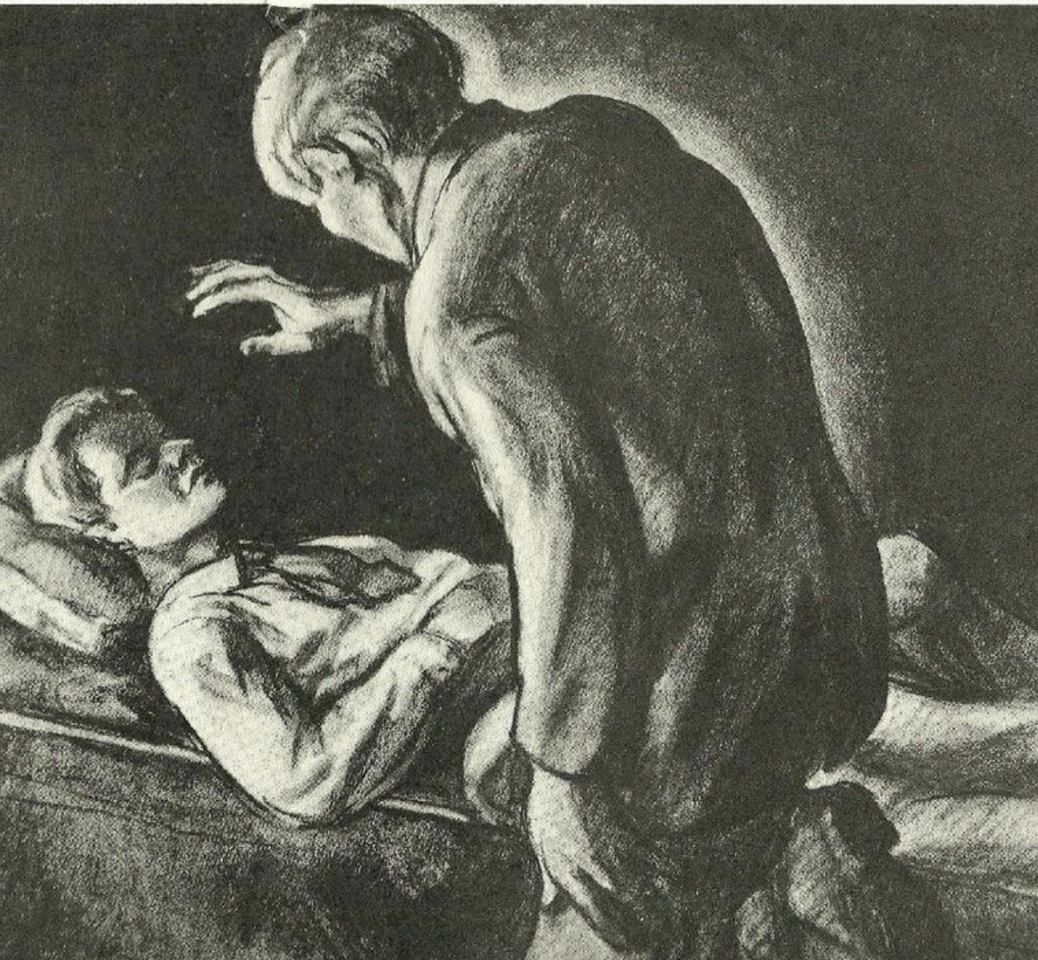
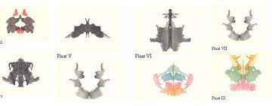
Histoire des tests de personnalité
Les planches du Rorschach
La planche n°8 du TAT

Slide 8
Le MBTI
Ce test, mis au point par une Américaine (Isabelle Briggs-Myers) à partir des travaux du célèbre psychiatre Carl Gustav Jung, est à la fois très sérieux et très simple. Il suffit de repérer ce qui est pour vous le plus spontané au cours de 4 "processus mentaux" suivants :
Où puisez-vous votre énergie : dans votre univers intérieur (introversion "I"), ou à partir de l’environnement extérieur (extraversion "E") ?
Comment recueillez-vous l’information : par vos 5 sens (la sensation "S"), ou en vous confiant à votre "6ème sens" (l'intuition "N") ?
Qu’est-ce qui entraîne votre décision : le raisonnement logique (la pensée / think ou "T"), ou vos valeurs (sentiment/ feel ou "F") ?
De quelle manière vous lancez-vous dans l’action : en échafaudant des plans (jugement "J"), ou en vous adaptant aux circonstances (perception "P") ?
Vos réponses se résument en 4 lettres qui, mises bout à bout, constituent votre type MBTI : INFP, ou ESTJ, ou INTJ, etc. Il y a 16 résultats possibles et chacun correspond à un type de personnalité.

Slide 9
Le MBTI
1/ Où puisez-vous votre énergie : introversion ou extraversion ?
L’introverti (I) n’est pas une personne "coincée" ! Mais il réfléchit posément avant d’agir, et ne craint pas la solitude. Au contraire, il défend son indépendance et observe beaucoup avant de s’engager. A la fin d'une mauvaise journée, il aime rester au calme avec lui-même pour recharger ses batteries. Au contraire, l'extraverti (E) a besoin de décrocher son téléphone et de raconter ses malheurs pour se sentir mieux. Il va plus vite vers les autres, aime créer des liens et appartenir à un groupe. Il parle volontiers et s’exprime spontanément sur des sujets variés. Alors, vous êtes plutôt "I" (introverti) ou "E" (extraverti) ? Remarque : aucune réponse n'est "meilleure" qu'une autre, car chaque caractère a ses richesses.

Slide 10
Le MBTI
2 / Comment recueillez-vous l’information : sensation ou intuition ?
Le sensitif (S) croit ce qu’il voit. Attentif aux faits concrets, à la réalité qu'il peut toucher, voir, goûter, il est l’adepte du carpe diem : il profite de l’instant présent. Méthodique, il a le sens du détail et procède étape par étape : il lit scrupuleusement le mode d'emploi du dernier gadget high tech qu'on vient de lui offrir. L’intuitif (N), en revanche, a tendance à "deviner" les situations, à suivre son instinct et à faire des plans sur la comète. Pas le temps de lire le mode d'emploi, il a trop de projets en tête. Il s'intéresse davantage aux idées et aux grandes synthèse qu'aux détails et aux faits précis. Il aime tout ce qui est nouveau et original, alors que le sensitif apprécie plutôt ce qui est pratique et éprouvé. Êtes-vous plutôt "S" (sensitif) ou "N" (intuitif)?

Slide 11
Le MBTI
3/ Qu’est-ce qui entraîne votre décision : pensée ou sentiment ?
Le penseur (T) joue souvent l’avocat du diable car il adore argumenter et décortiquer les idées. Plutôt calme, il cherche la logique en tout et s’exprime de façon directe : toute vérité, ou presque, est bonne à dire. Quelle que soit la situation, il souhaite que justice soit faite de façon objective. Pour prendre une décision, il pèse le pour et le contre et garde la tête froide. Le sentimental (F), lui, donne plutôt la priorité à l’humain, au cœur. Plus subjectif dans ses décisions, il est d'abord en quête d’harmonie. Diplomate et sensible, il remarque les qualités des gens et leur fait des compliments sans hésiter. Mais il se vexe aussi facilement ! Plutôt T (penseur) ou F (sentimental) ?

Slide 12
Le MBTI
4/ De quelle manière vous lancez-vous dans l’action : jugement ou perception ?
Le juge ("J") adore suivre son plan d’action. Le repos vient après le travail et en est la récompense. Ponctuel, il aime vivre dans un cadre défini. Il ou elle aime par exemple préparer ses vacances à l'avance. Il n’apprécie guère les tergiversations : il faut prendre des décisions ! Le perceptif ("P") s’adapte aux situations avec souplesse. Il a tendance à remettre son travail à plus tard, et s’engage difficilement. Les vacances arrivent ? "On improvisera, vive la liberté !", pense-t-il. Plutôt "J" ou plutôt "P" ?

Slide 13
Le MBTI : Les 16 typologies de personnalité
INTP : le chercheur INTJ : l'organisateur ENTJ : l'entrepreneur ENTP : l’inventeur INFP : l’idéaliste ENFP : le psychologue INFJ : le conseiller ENFJ : l’animateur ISTP : l’artisan ISTJ : l’administrateur ESTP : le promoteur ESTJ : le manager ISFP : l’artiste ISFJ : le protecteur ESFP : l’acteur ESFJ : le bon vivant

Slide 14
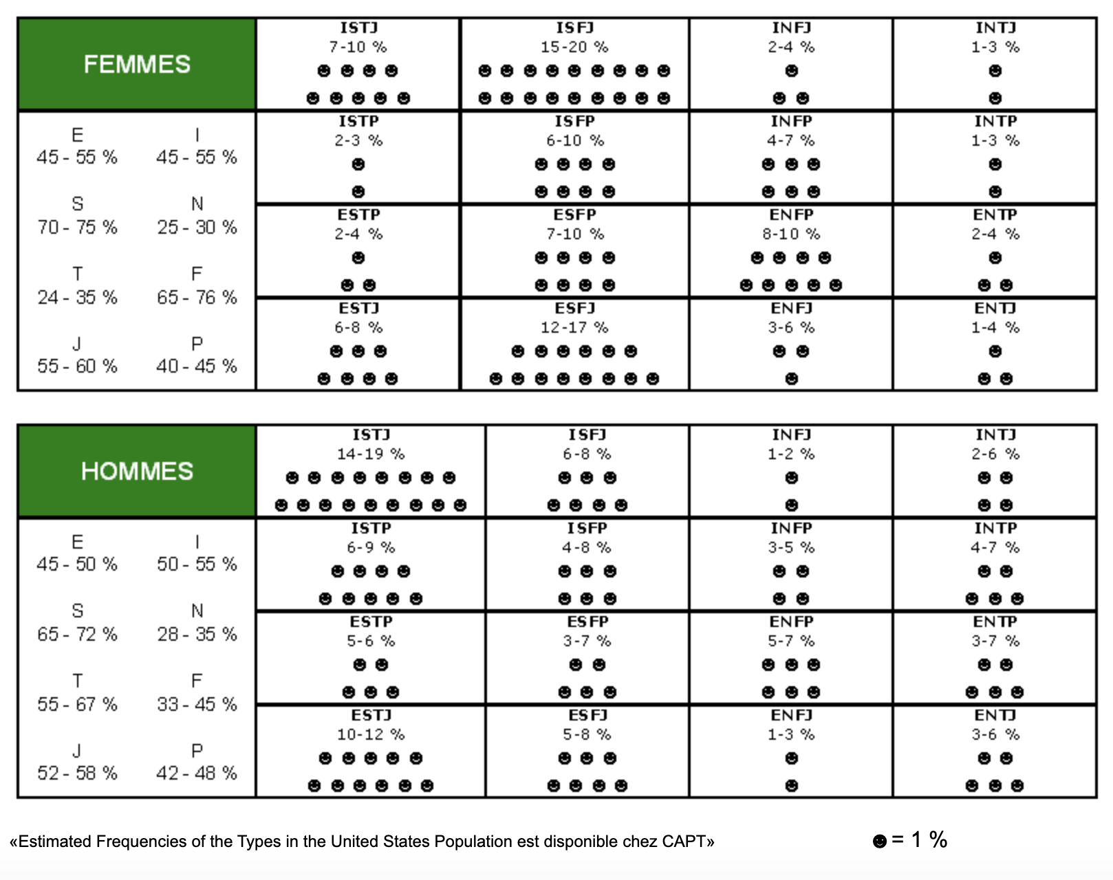
Le MBTI

Slide 15
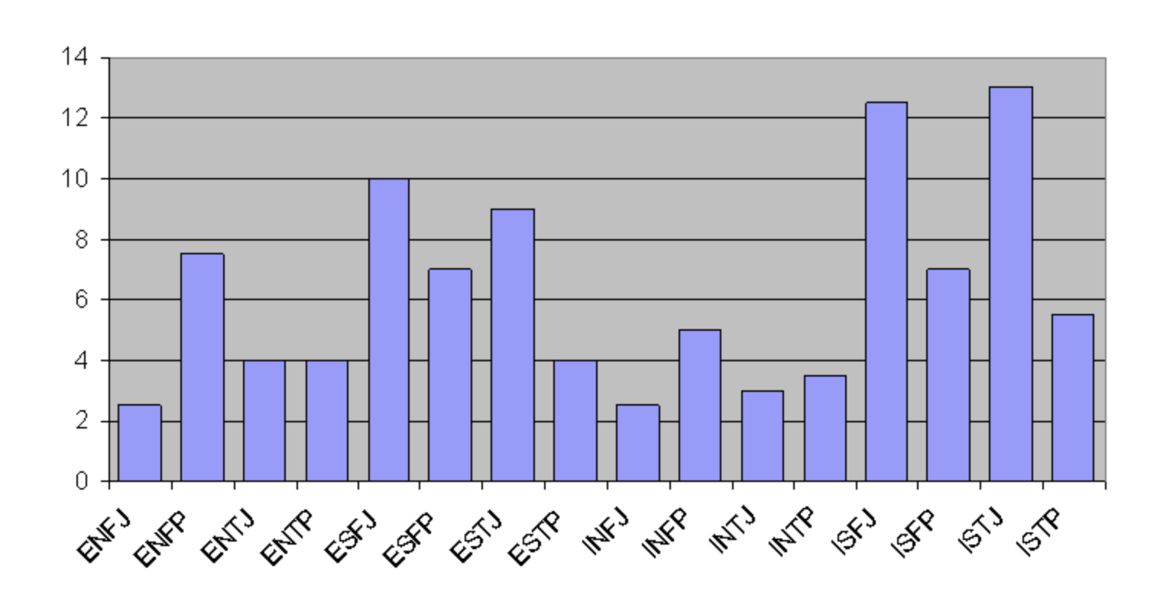
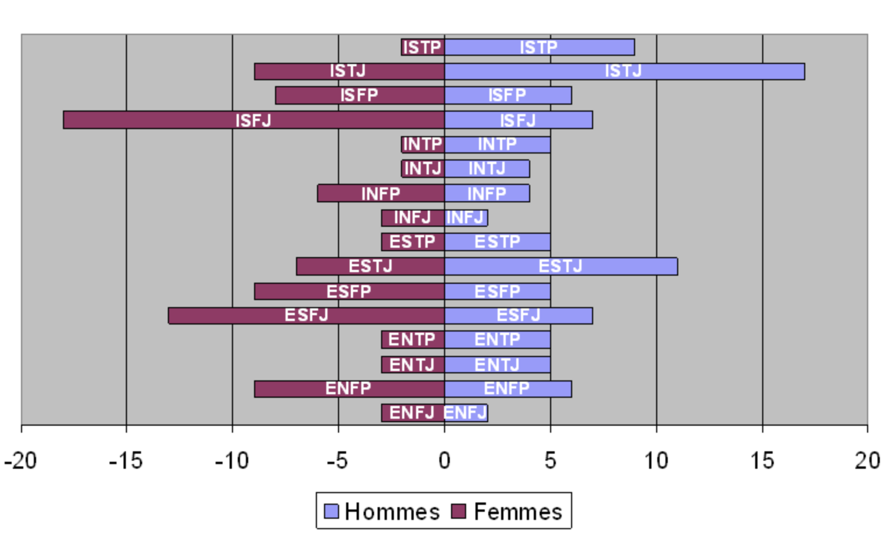
Le MBTI

Slide 16
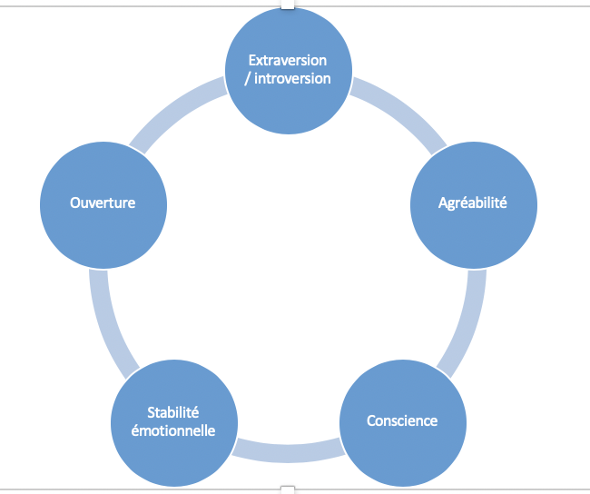
Le modèle des Big 5
30 ans de recherches internationales,
le modèle théorique des Big Five est aujourd'hui considéré par le milieu scientifique comme une référence pour l'évaluation de la personnalité,
les 5 dimensions mesurées représentent le "coeur" de la personnalité, ses fondamentaux.
Une série de traits de personnalité stables qui détermine le style de comportement.

Slide 17
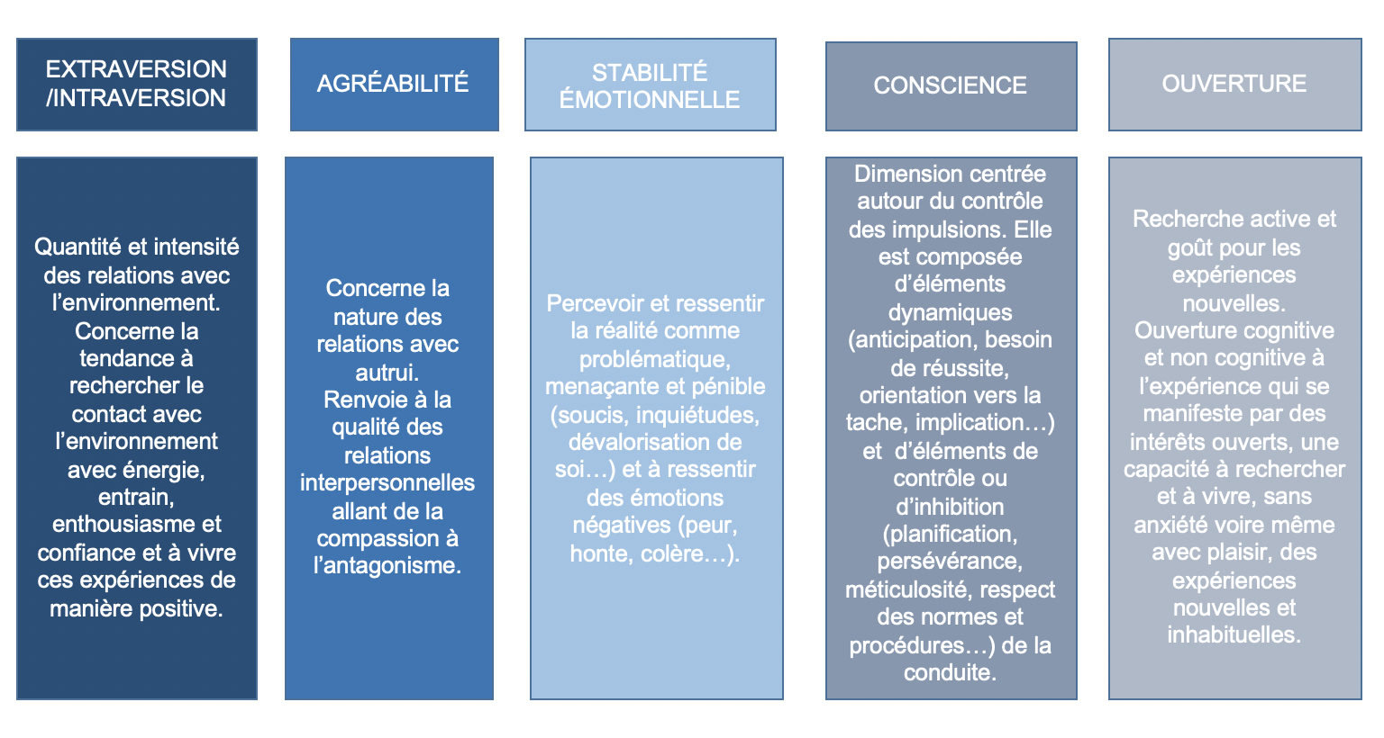
Le modèle des Big 5

Slide 18
Les forces de caractères
Etude en psychologie positive de Martin Seligman et de Christopher Peterson.
6 vertus universelles et 24 forces de caractère identifiables par le VIA survey
Elles correspondent aux traits positifs de notre personnalité, à ce qu’il y a de meilleur en nous.
Découvrir, reconnaître et cultiver….

Slide 19
Les forces de caractères
Les "forces de caractère" de Seligman et Peterson ne sont pas des talents, des compétences ou des savoir-faire comme le don de bien parler les langues, d'écrire ou d'être bon en maths. Dans le langage actuel, on dirait que ce sont plutôt des "savoir-être", des façons de se comporter dans la vie en général des softs skills qui pourront se déployer dans de nombreux domaines (vie professionnelle, famille, vie amoureuse, amicale, sociale...) - Les forces de caractère ne sont pas des traits de personnalité "neutres", comme par exemple les 16 profils de personnalité du test MBTI qui ne considère par un profil meilleur qu'un autre. Par nature, les 24 forces de caractère sont toutes "positives", puisque c'est la raison pour laquelle on les a sélectionnées. Chacune peut contribuer au bien de la personne et de son entourage, et c'est pourquoi elle est une "force". - Les forces de caractère ne sont pas statiques ou figées une fois pour toute : on peut les développer, en les utilisant de façon répétée et volontaire... comme les vertus morales selon les philosophes antiques.

Slide 20
SAGESSE ET CONNAISSANCE
Forces cognitives qui favorisent l’acquisition et l’usage de la connaissance.
Créativité : Vous trouvez des manières originales et productives de faire les choses. Cela comprend les réalisations artistiques, mais ne s’y limite pas.
. Curiosité : Vous trouvez un intérêt à toute expérience en cours ; s’intéresser à tel ou tel sujet ; explorer et découvrir.
Ouverture d’esprit : Vous examinez les choses sous tous les angles ; ne pas tirer de conclusions hâtives ; être capable de changer d’avis à la lumière de nouvelles informations.
Amour de l’apprentissage : Vous cherchez à acquérir de nouvelles compétences et de nouveaux domaines de connaissance (en autodidacte ou non). Cette force est évidemment liée à la curiosité, mais s’en distingue par la tendance à vouloir acquérir systématiquement de nouvelles connaissances.
Sagesse : Vous êtes capable de donner des conseils avisés ; vous possédez une manière de voir le monde qui est porteuse de sens, tant pour vous que pour les autres.

Slide 21
COURAGE Forces émotionnelles qui impliquent l’exercice de la volonté afin d'atteindre les buts que l’on s’est fixés, malgré les obstacles externes ou internes. Courage et vaillance :Vous êtes une personne courageuse qui ne recule pas devant la menace, les défis, les difficultés ou la douleur. Vous prenez la parole en faveur de ce qui est juste même s’il y a de la résistance. Vous agissez selon vos convictions.
Assiduité, application, et persévérance : Vous travaillez dur pour terminer ce que vous commencez. Quelque soit le projet, vous « abattez le travail » dans les plus brefs délais. Vous ne vous laissez pas distraire lorsque vous travaillez, et vous tirez de la satisfaction de l’accomplissement des tâches.
Honnêteté, intégrité, et sincérité : Vous êtes quelqu’un d’honnête, non seulement vous dites la vérité, mais vous vivez votre vie d’une façon sincère et authentique. Vous savez garder les pieds sur terre, et cela sans prétention ; vous êtes quelqu’un de « vrai ».
Joie de vivre, enthousiasme, vigueur et énergie : Quelque soit la tâche qui vous est confiée, vous l’abordez avec passion et énergie. Vous ne faites pas les choses à moitié et vous ne faites rien sans enthousiasme. Pour vous, la vie est une aventure.

Slide 22
HUMANITE Forces interpersonnelles qui impliquent de soucier des autres et d'en faire des amis. Capacité d’aimer et d’être aimé(e) Vous accorder de l’importance aux relations intimes avec les autres, en particulier celles dans lesquelles la confiance et l’attention sont réciproques. Les personnes desquelles vous vous sentez les plus proches sont celles qui se sentent proches de vous. Gentillesse et générosité Vous êtes bon et généreux envers les autres, et vous n’êtes jamais trop occupé pour rendre un service. Vous aimez faire des bonnes actions pour les gens, même lorsque vous ne les connaissez pas bien. Intelligence sociale Vous êtes conscient des sentiments des autres et de ce qui les motive, vous savez comment vous insérer dans différents cadres sociaux, et vous savez comment mettre les autres à leur aise.

Slide 23
JUSTICE Forces qui sont à la base d’une vie sociale harmonieuse, qui sous-tendent une vie communautaire saine.
Citoyenneté, travail d’équipe et fidélité Vous exceller en tant que membre d’un groupe. Vous êtes un camarade fidèle et dédié, vous faites toujours votre part du travail et travaillez dur pour le succès du groupe. Impartialité, équité , et justice Traité les gens équitablement est l’un de vos principes permanents. Vous ne laissez pas vos sentiments personnels influencer vos décisions à propos des autres, vous donnez à chacun sa chance. Leadership (capacité à diriger) Vous excellez lorsqu’il s’agit de diriger : encourager un groupe à faire ce qu’il a à faire et maintenir l’harmonie au sein de ce groupe en faisant en sorte que chacun se sente inclus. Vous êtes doué pour organiser des activités et veiller à leur bon déroulement.

Slide 24
TEMPERANCE - MODERATION Forces qui protègent contre les excès. Le Pardon Vous pardonnez à ceux qui vous ont fait du tort. Vous donnez toujours une seconde chance aux gens. Votre principe directeur est le pardon et non la vengeance. Modestie et humilité Vous ne cherchez pas à être sur le devant de la scène et vous préférez laisser vos actes parler d’eux-mêmes. Vous ne vous considérez pas comme étant quelqu’un de spécial et les autres reconnaissent et ont de l’estime pour votre modestie. Précaution, prudence, et discrétion Vous êtes quelqu’un de prudent, et vos choix sont par conséquence des choix prudents. Vous ne faites ni ne dites des choses que vous risqueriez de regretter par la suite. Maîtrise de soi et autorégulation Vous maîtrisez consciemment ce que vous ressentez et ce que vous faites. Vous êtes discipliné. C’est vous qui contrôlez vos appétits et vos émotions, et pas l’inverse.

Slide 25
TRANSCENDANCE Forces qui favorisent les liens avec l'univers et donnent un sens à la vie individuelle. Reconnaissance de la beauté : Vous remarquez et appréciez la beauté, l’excellence, et/ou les performances habiles dans tous les domaines de la vie, allant de la nature aux arts, aux mathématiques, aux sciences et à la vie quotidienne. Gratitude : Vous êtes conscient des bonnes choses qui vous arrivent, et vous ne les considérez jamais qu’elles vous sont dues. Vos amis et les membres de votre famille savent que vous êtes une personne reconnaissante parce que vous prenez toujours le temps d’exprimer vos remerciements. Espoir, optimisme, et anticipation du futur : Vous vous attendez au mieux dans les temps à venir, et vous travaillez pour arriver à cela. Vous croyez dans le fait que l’avenir est quelque chose que vous pouvez contrôler. Humour et enjouement : Vous aimez rire et taquiner. Il vous est important d’apporter la joie et la bonne humeur. Vous essayer de voir le bon coté de chaque situation. Spiritualité, religiosité, but dans la vie, et foi : Vous avez des croyances fortes et cohérentes en ce qui concerne la raison d’être de l’univers et la puissance supérieure qui le régit. Vous connaissez votre place au sein du plus grand dessein. Vos croyances sont à l’origine de vos actions et sont une source de bien-être/réconfort pour vous.

Slide 26
Zoom sur les forces de caractère
Par sous groupes, les étudiants échanges sur leurs forces de caractères.
Exploration du top 5.
Quelles sont celles que j’ai envie de mettre en avant professionnellement pour me différencier ?
Réflexion individuelle puis échange à tour de rôle : chacun présente ses forces au reste du groupe. En quoi sont elles utiles dans votre travail ? Choisissez en 2 à cultiver particulièrement.

Slide 27
Zoom sur les tests de personnalité
Par sous groupes, les étudiants élaborent individuellement puis en groupe leurs propres réponses aux questions suivantes :
Quelles sont mes sources de motivation ?
Quelles sont mes forces et mes limites ?
Quel est mon style de communication préféré ?
Comment j’interagis avec les autres ?
Quel est mon rapport à l'organisation ? À la hiérarchie ?
Est-ce que je suis capable de modifier mon comportement pour répondre aux exigences de la fonction ?
Comment je réagis en situation de pression ?
Suis-je frustré(e) par certains aspects de mon travail ?
Quel type de management est le plus efficace avec moi ?

